Slide 1
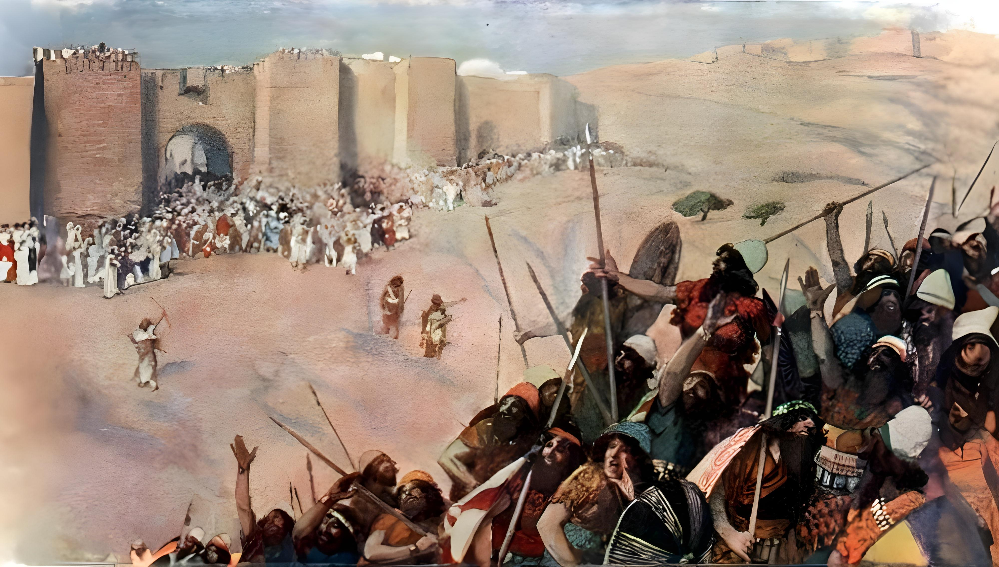
BOG SE BORI ZA VAS
5. pouka za 1. studenoga 2025.

Slide 2

“Jošua je porazio sve te kraljeve, a njihove je zemlje zauzeo u jednom pohodu, zato što se Izraelov Bog borio
za Izrael.”
Jošua 10,42 SHP

Slide 3

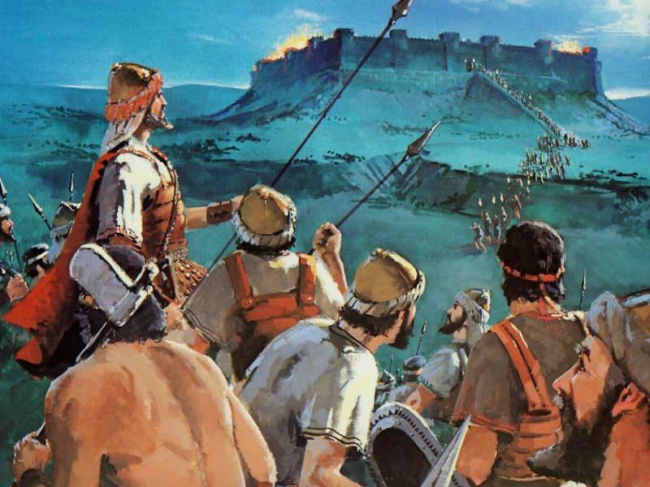
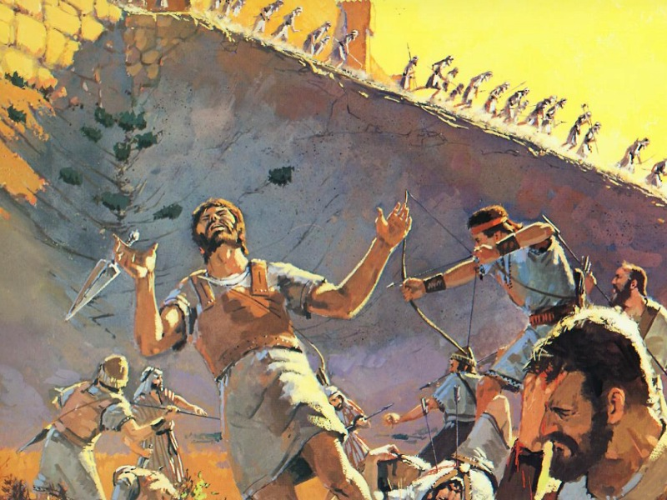
Razumijevanje rata koji je naveo Izrael da zaposjedne zemlju Kanaan nije laka stvar.
Baš kao što nikada nije bila Božja namjera da grijeh postoji, tako nije bila ni namjera da bude rata.
Pa zašto onda smrt tolikog broja ljudi? Može li se taj rat smatrati "svetim"?
Da bismo razumjeli dio ovog problema, moramo zaroniti u biblijski koncept rata i u moralne vrijednosti koje su bile na kocki u tom kritičnom trenutku u povijesti.
Stvar bezakonja.
Pitanje pravde.
Biblijski koncept rata.
Uništen izborom.
Tražiti mir!

Slide 4

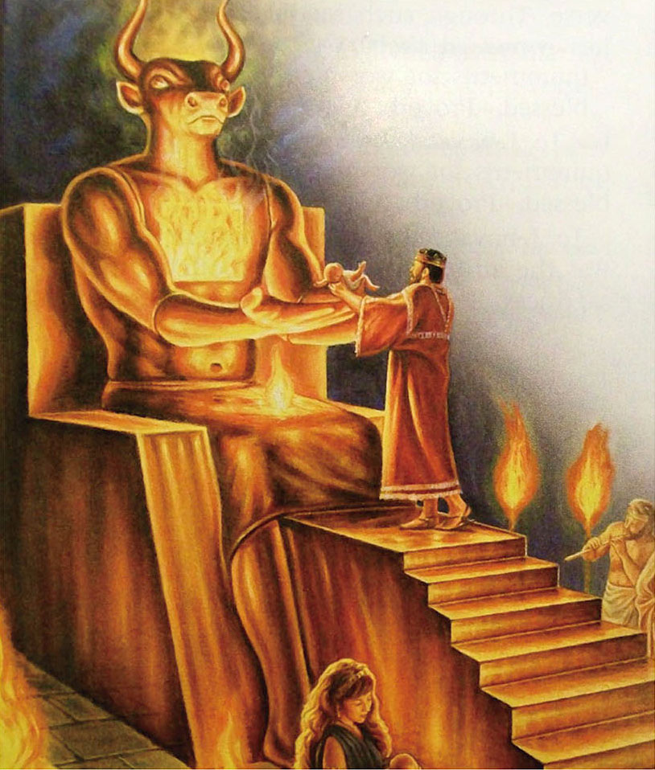
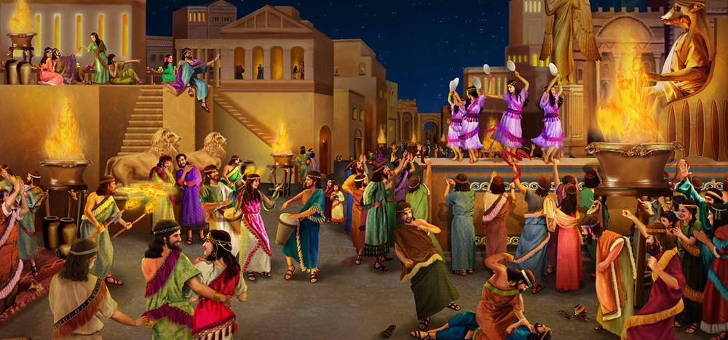
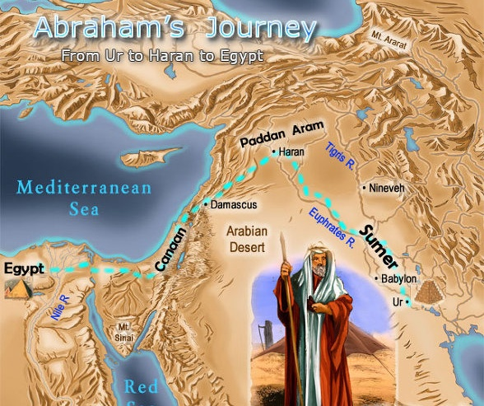
PITANJE BEZAKONJA
Tek će sei će se četvrti naraštaj tvojih potomaka vratiti ovamo je grijeh Amorejaca još nije dosegao mjeru.” (Postanak 15,16)
Arheologija je otkrila da je religija Kanaana bila upravo ono što Biblija kaže: čarobnjaštvo, proricanje, komunikacija s mrtvima, spiritizam – i žrtvovanje djece! (Pnz .18,9-12).
Ovome se mora dodati obred "svete prostitucije" – koji nije imao ništa od svetog – koji su prakticirali i svećenici i svećenice.
Iako su ti običaji već bili uobičajeni u Abrahamovo vrijeme, Bog im je dao više od 400 godina vremena da isprave svoje ponašanje.
Konačno, bilo je potrebno stati na kraj tim nenormalnim obredima koji su snižavali moral ljudi i poticali sve vrste poroka. Istrebljenje Kanaanaca spriječilo bi – barem na neko vrijeme – moralnu degradaciju čovječanstva.

Slide 5

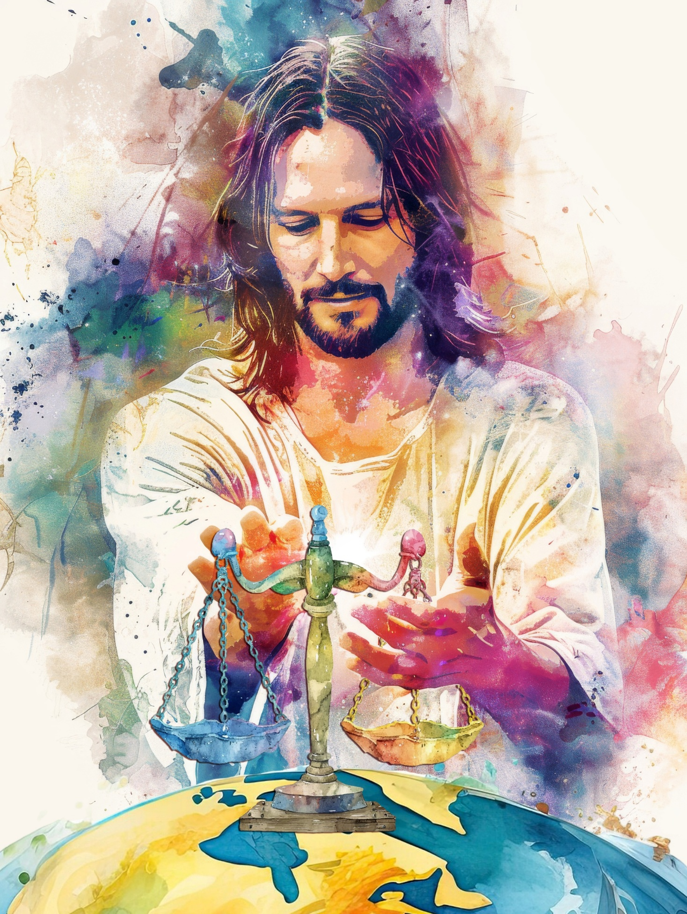
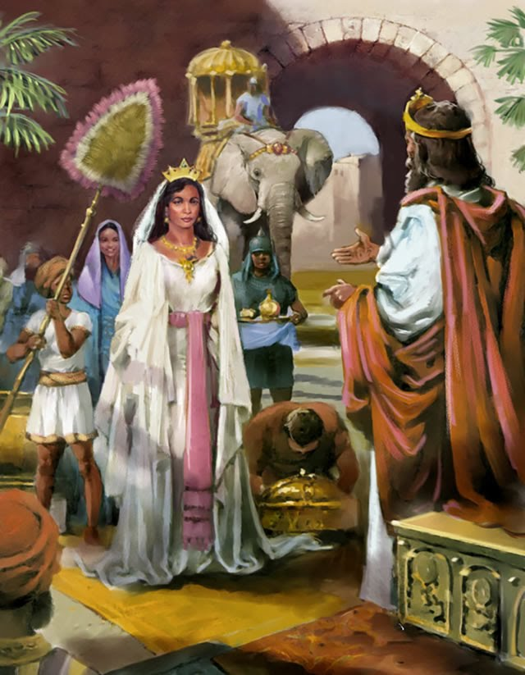
PITANJE PRAVDE
“Bog je pravedan sudac, koji uvijek osuđuje zlo. Ako se zla osoba ne promijeni, nego naoštri svoj mač, napne svoj luk I nacilja da odapne strijelu..” (Psalam 7,11.12 SHP)
Ljubav i pravda temelj su Božjeg karaktera. To ga čini pravednim i nepristranim sucem, koji odgađa kaznu kako bi se grešnik obratio, ali koji neće zauvijek tolerirati zlo.
Rat za osvajanje Kanaana nije vođen iz imperijalističkih motiva, već zbog božanske zapovijedi da se izvrši kazna koju su njegovi zli stanovnici zaslužili.
Božja želja bila je uspostaviti na tom teritoriju pravednu vladavinu, koja će biti primjer svim narodima, motivirajući ih da uzdignu svoje moralne koncepte i tako postignu stanje mira i pravde diljem svijeta (Pnz. 4,5.6).
Kao ratnik i sudac, Bog je predan provedbi stabilizacije i održavanju vladavine zakona, što je odraz Njegovog karaktera.

Slide 6

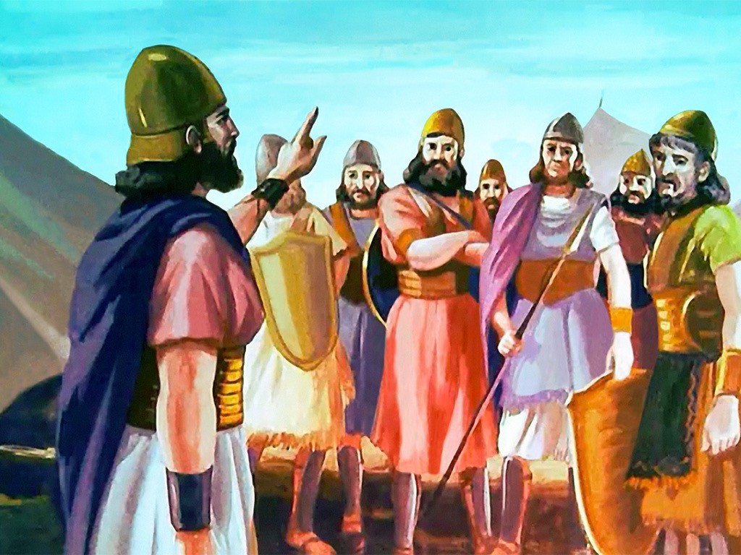
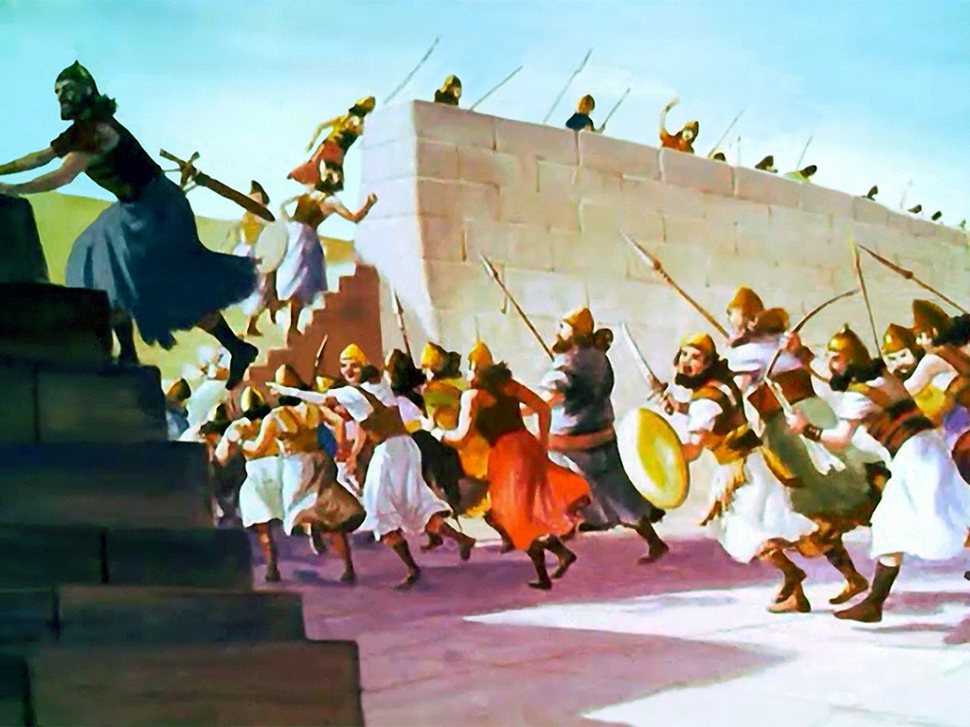
BIBLIJSKI KONCEPT RATA
“No znak danas da tvoj Bog prelazi rijeku i ide pred tobom kao vatra koja proždire te će ih pred tobom porazuti i pokoriti. A ti ćeš im oduzeti posjed i brzo ih uništiti, kao što ti je obećao Bog.” (Ponovljeni zakon 9,3)
Biblijski gledano, ratovi su trebali biti ograničeni na određene situacije, a definirao ih je sam Bog. Ovo su pravila koja su upravljala Bogom odobrenim ratovima:
Profesionalna vojska nije bila dopuštena.
Vojnici nisu bili plaćeni, a ponekad nisu mogli ni uzeti plijen.
Bilo im je dopušteno voditi rat za osvajanje ili obranu. Obećane su im bile zemlje samo u tom određenom povijesnom trenutku.
Vodili su ih proroci nadahnuti Bogom (poput Mojsija ili Jošue).
Prije bitke bila je potrebna duhovna priprema.
Izraelac koji se nije pridržavao pravila ratovanja tretiran je kao neprijatelj.
U mnogim je prilikama Bog izravno intervenirao u ratu.

Slide 7

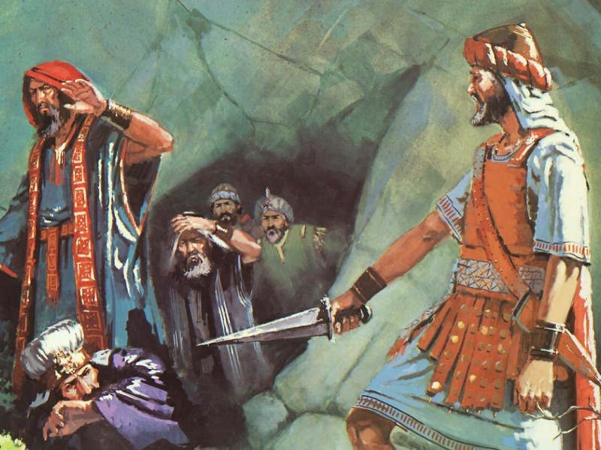
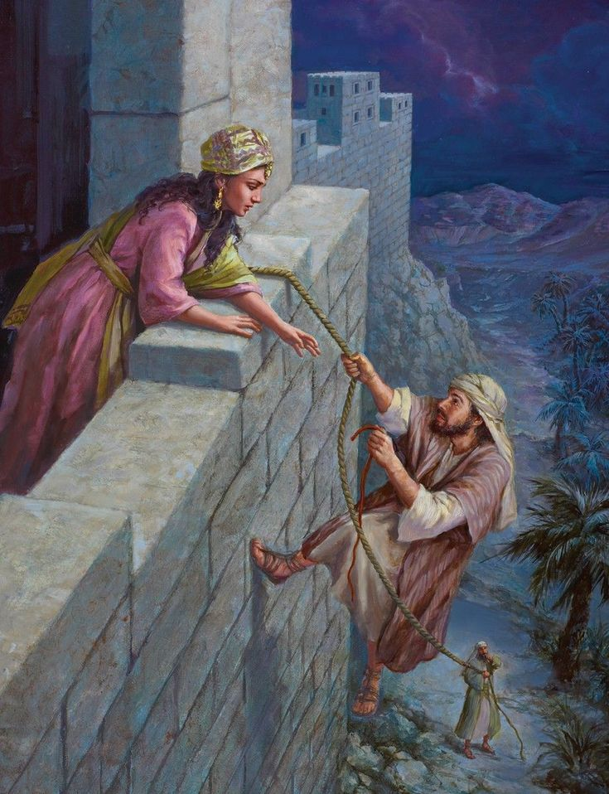
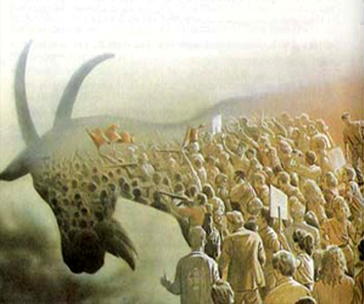
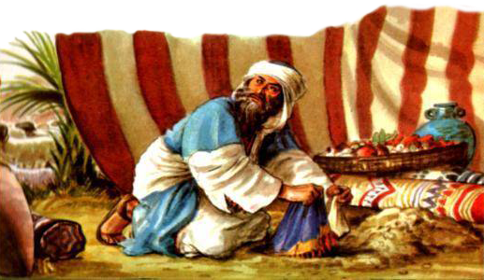
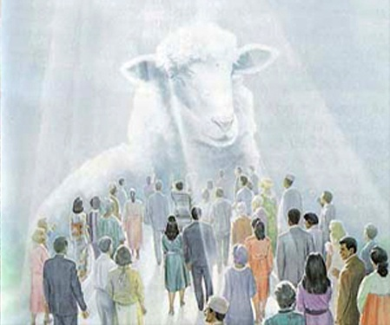
UNIŠTEN PO IZBORU
“Tako je Jošua zauzeo sav onaj kraj: Gorje i Negeb, Šefelu i vVsočje, I sve njihove kraljeve. Ne ostavi preživjelih, već ozruči kletom uništenju sve što je disalo, kako je zapovjedio Jahve, Bog Izraelov.” (Jošua 10,40)
Nad čitavim teritorijem Kanaana proglašena je anatema, odnosno bačeno je prokletstvo, i određen je za uništenje. Svako živo biće trebalo je umrijeti (Pnz. 20,16-18; Jošua 10,40).
Oni koji su bili pred- određeni za unište- nje i koji su bili po- slušni Bogu ostali su živi (Rahaba).
Izraelci koji nisu poslušali Boga morali su umrijeti (Ahan).
Međutim, bilo je iznimaka:
Pred Bogom, Kanaanci i Izraelci su se gledali na isti način: nepristrano. Razlika je bila u tome što su se neki odlučili tvrdoglavo pobuniti protiv Boga, a drugi su mu se pokorili.
Sada je odluka još uvijek naša. Kada Isus dođe, bit ćemo spašeni ili uništeni vlastitim izborom.

Slide 8

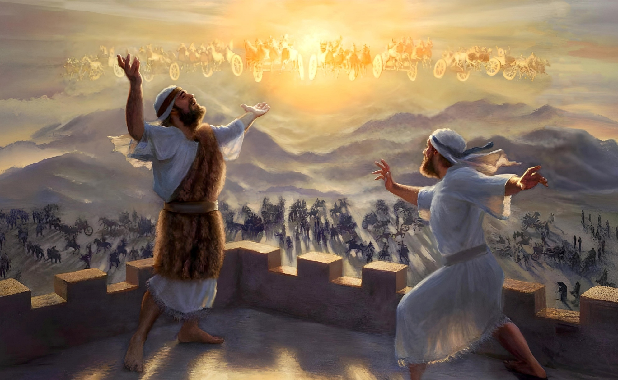
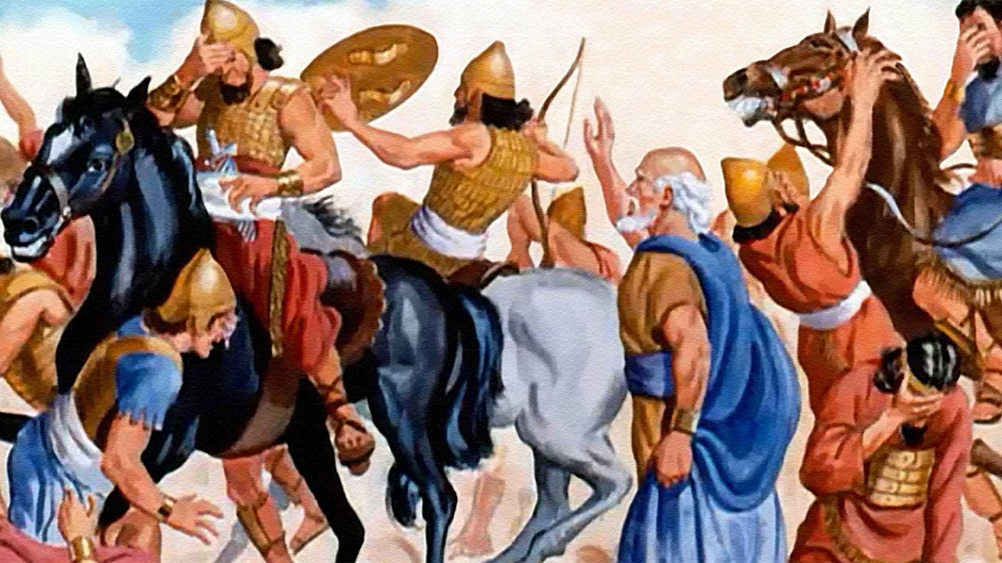
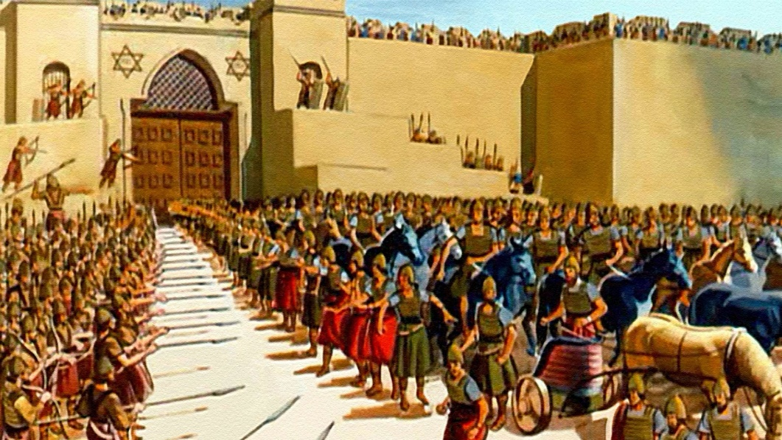
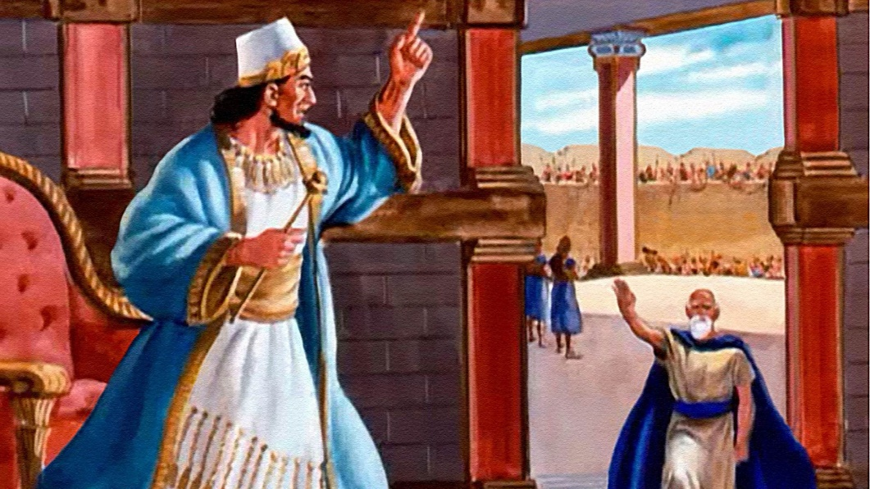
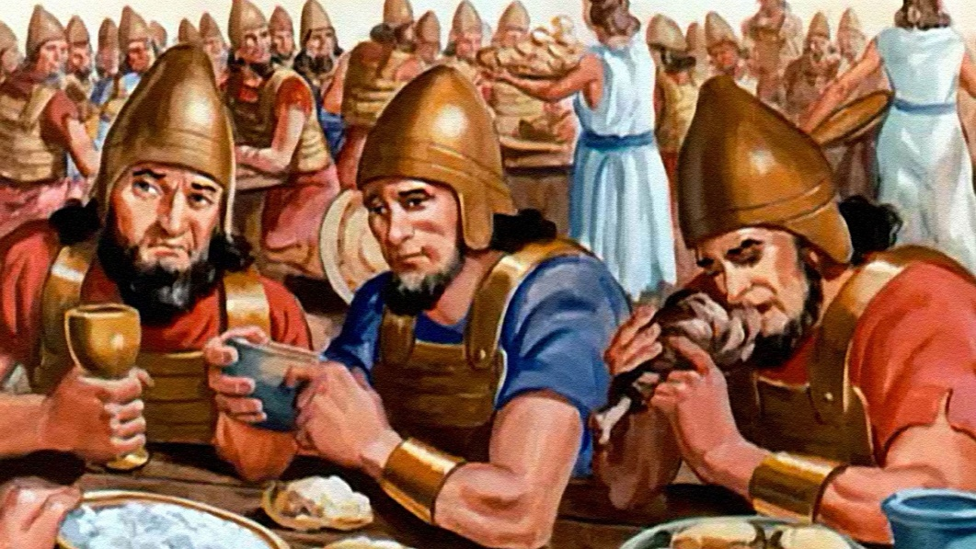
TRAŽENJE MIRA
“Za glavara tvoga postaviću Mir, Pravdu za vladara.” (Izaija 60,17b)
Isus je nazvan »Knezom mira« (Iza. 9,6). On je došao donijeti mir i vladat će u miru (Ivan 14,27; Iza. 60,17).
No, sve dok njegovo kraljevstvo mira ne postane stvarnost, ostajemo na području vladavine rata, uronjeni u kozmički sukob između dobra i zla.
Kada je sirijska vojska opkolila Dotana kako bi zarobila proroka Elizeja, on nije tražio od Boga da nebeska vojska oko njega uništi Sirijce. Umjesto toga, zatražio je da se oslijepljena sirijska vojska dovede u Samariju kako bi se, kad stigne tamo, mogao postići mir između dva zaraćena naroda (2. Kralj, 6,12-23).
To je primjer kojem nas je Isus naučio. Uvijek tražite mir u sukobu. Pobijediti zlo dobrom (Rim.12,20.21).

Slide 9

“Potpuno uništenje stanovnika Jerihona bilo je ispunjenje zapovijedi koja je Ranije dana Mojsiju o stanovnicima Kanaana [...] Mnogima su ove zapovijedi suprotne s duhom ljubavi i milosti koji se zahtijeva u drugim dijelovima Biblije, ali to su uistinu bile zapovijedi beskonačne mudrosti i dobrote. Bog je trebao utvrditi Izrael u Kanaanu, načiniti od njih narod I vlast koja je trebala biti prikaz Njegovog kraljevstva na zemlji. Oni nisuibali samo baštinici istinske vjeree, već su njena načela trebali raširiti diljem svijeta. Kanaanci su se odali najodvratnijem i najpokvarenijem neznaboštvu, te je bilo nužno očistiti zemlju od onoga što bi sigurno spriječilo ispunjenje Božje milostive namjere.”
Ellen G. White, Patrijarsi i proroci, str. 492. u izvorniku.

